Slide 1
МБ ОУ Пузско-Слободская ООШ Нижегородская область Починковский район
Всероссийская акция
«Нашим рекам и озерам – чистые берега»
Учитель: Наумова Ольга Сергеевна
Телефон: 88319732215, schoolFEL@rambler.ru).

Slide 2
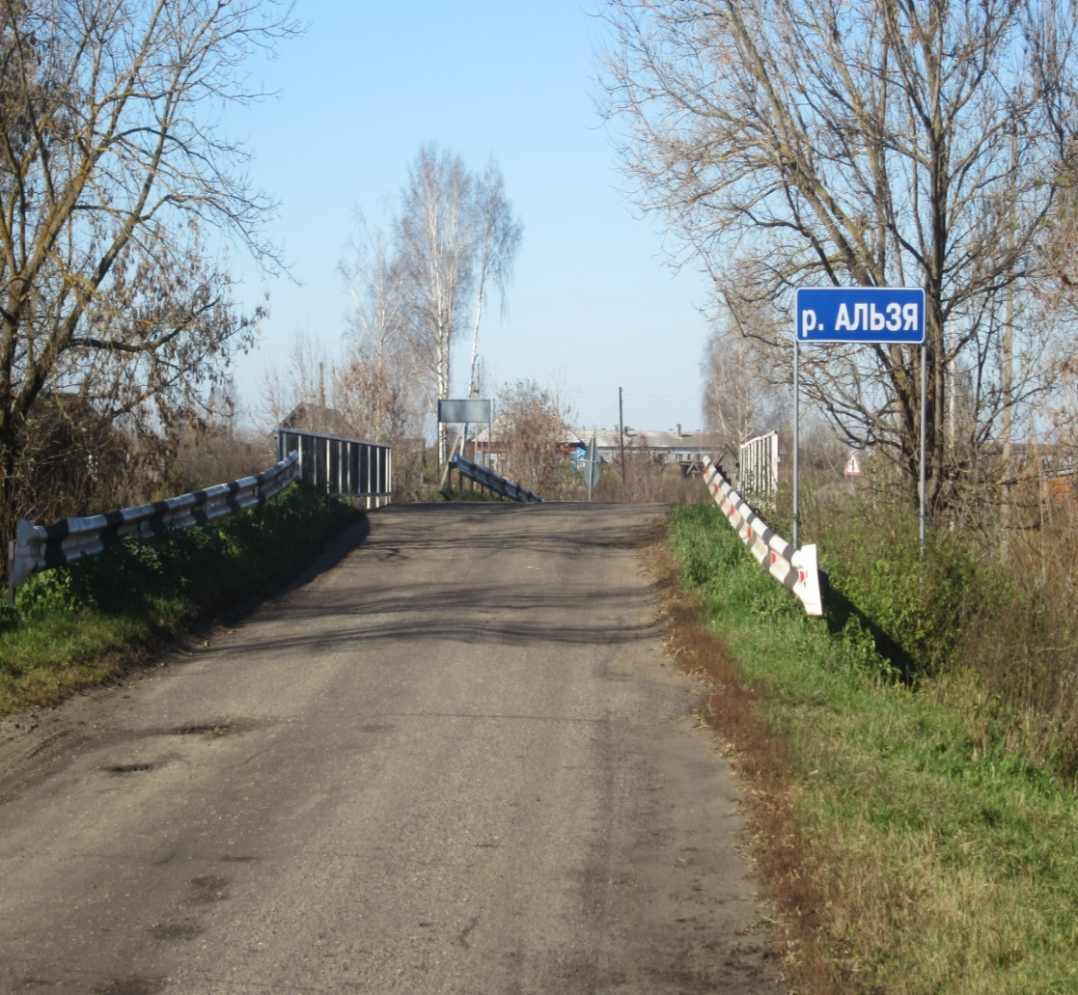
Речка Альзя – один из малых ручьев, питающих Алатырь
Альзя протекает в Починковском районе на территории села Пузская Слобода.
Протяженность около 10 км.
Впадает в Алатырь в селе Пузская Слобода

Slide 3
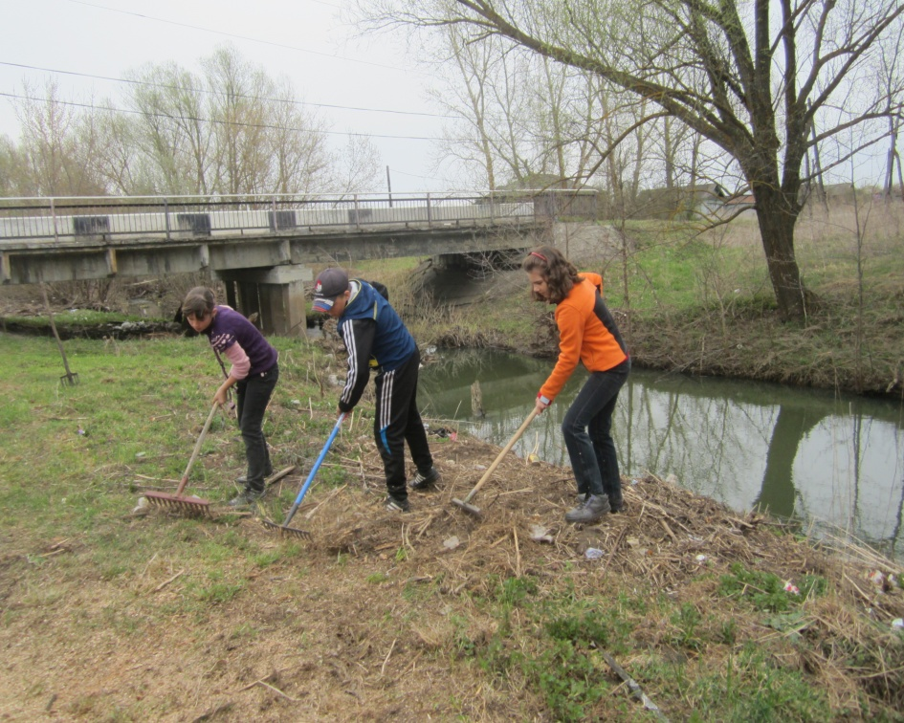
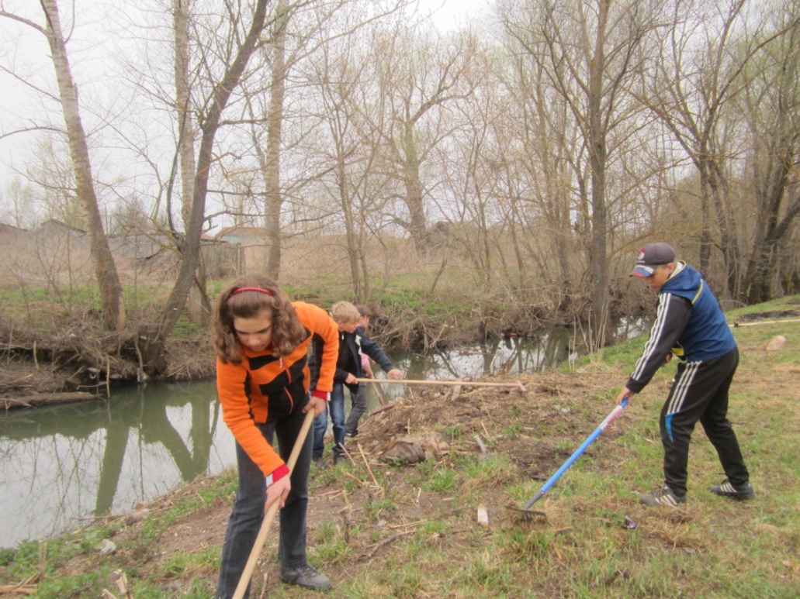
Работа по уборке берега реки Альзя: - расчистка территории; - уборка мусора.

Slide 4
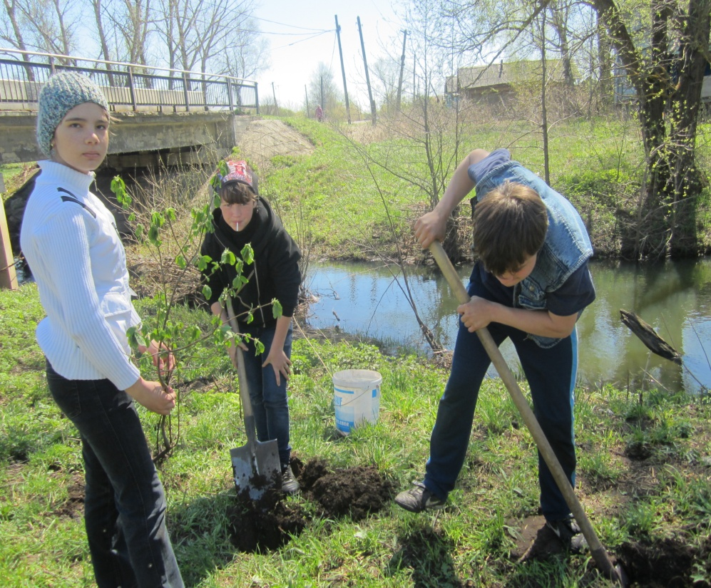
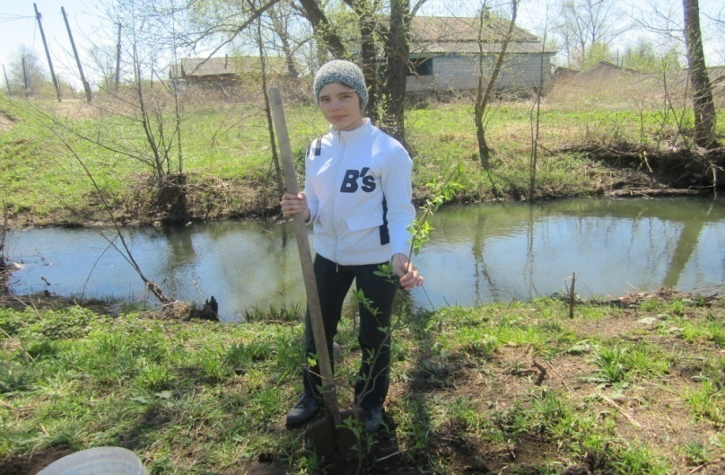
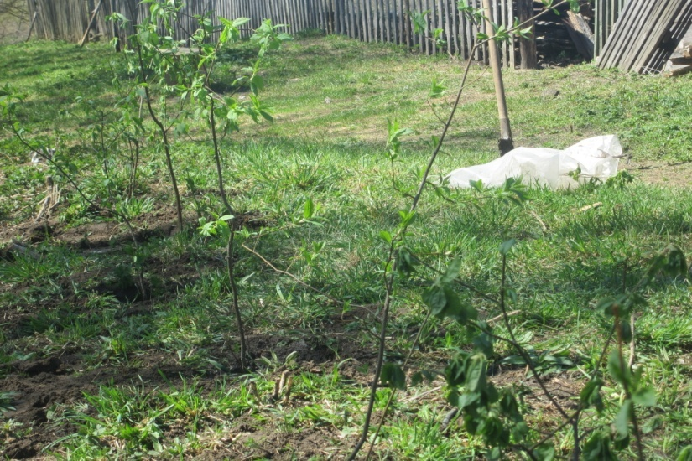
Посадка саженцев влаголюбивых кустарников вдоль берега.

